Slide 1

CARZONE SARL
COTONOU - BENIN
FORMATION CARZONE OPS
DC (Directeur Commercial)
Parcours de formation dédié - connexion, tâches et exercices
Support de formation des équipes
Version de travail - 2026
DRIVE YOUR DREAM

Slide 2
FORMATION CARZONE
Votre rôle et vos responsabilités
• Le DC pilote l'activité commerciale showroom : pipeline d'opportunités, stock véhicules,
• devis, catalogue pièces, et gère les comptes/rôles de son équipe commerciale.
CARZONE SARL - Formation
02

Slide 3
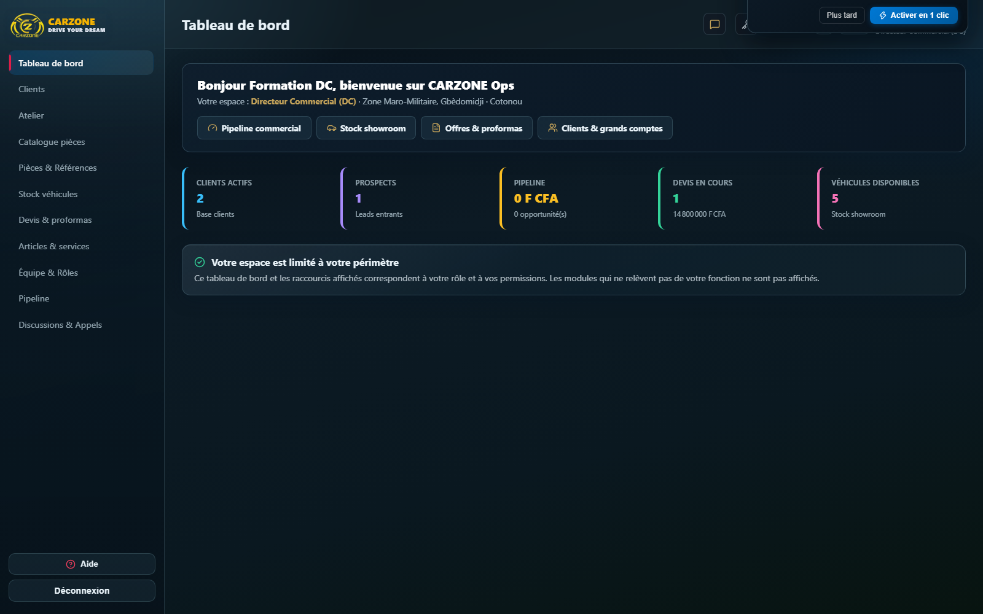
FORMATION CARZONE
Ce que vous pouvez faire
• Menu affiché : Clients, Discussions, Atelier (lecture), Catalogue pièces, Pièces &
• Références, Stock véhicules, Devis & proformas, Articles & services, Équipe & Rôles,
• Pipeline.
• Créer/modifier/supprimer un devis (motif obligatoire pour suppression).
• Créer/modifier une fiche véhicule en stock.
• Créer ou désactiver un compte utilisateur, changer un rôle.
• Consulter l'atelier en lecture seule (sans pouvoir y créer d'ordre de réparation).
Capture d'écran réelle de l'application
CARZONE SARL - Formation
03

Slide 4
FORMATION CARZONE
Les limites de votre accès
• Pas d'accès aux factures, aux dépenses, aux RH, aux bornes/installateurs, à la flotte/
• location, ni à l'export du bilan financier.
• Ne peut pas créer ou modifier un ordre de réparation atelier (lecture seule).
• Si une page redirige vers le tableau de bord, ce n'est pas une erreur de manipulation :
• contacter le support.
CARZONE SARL - Formation
04

Slide 5
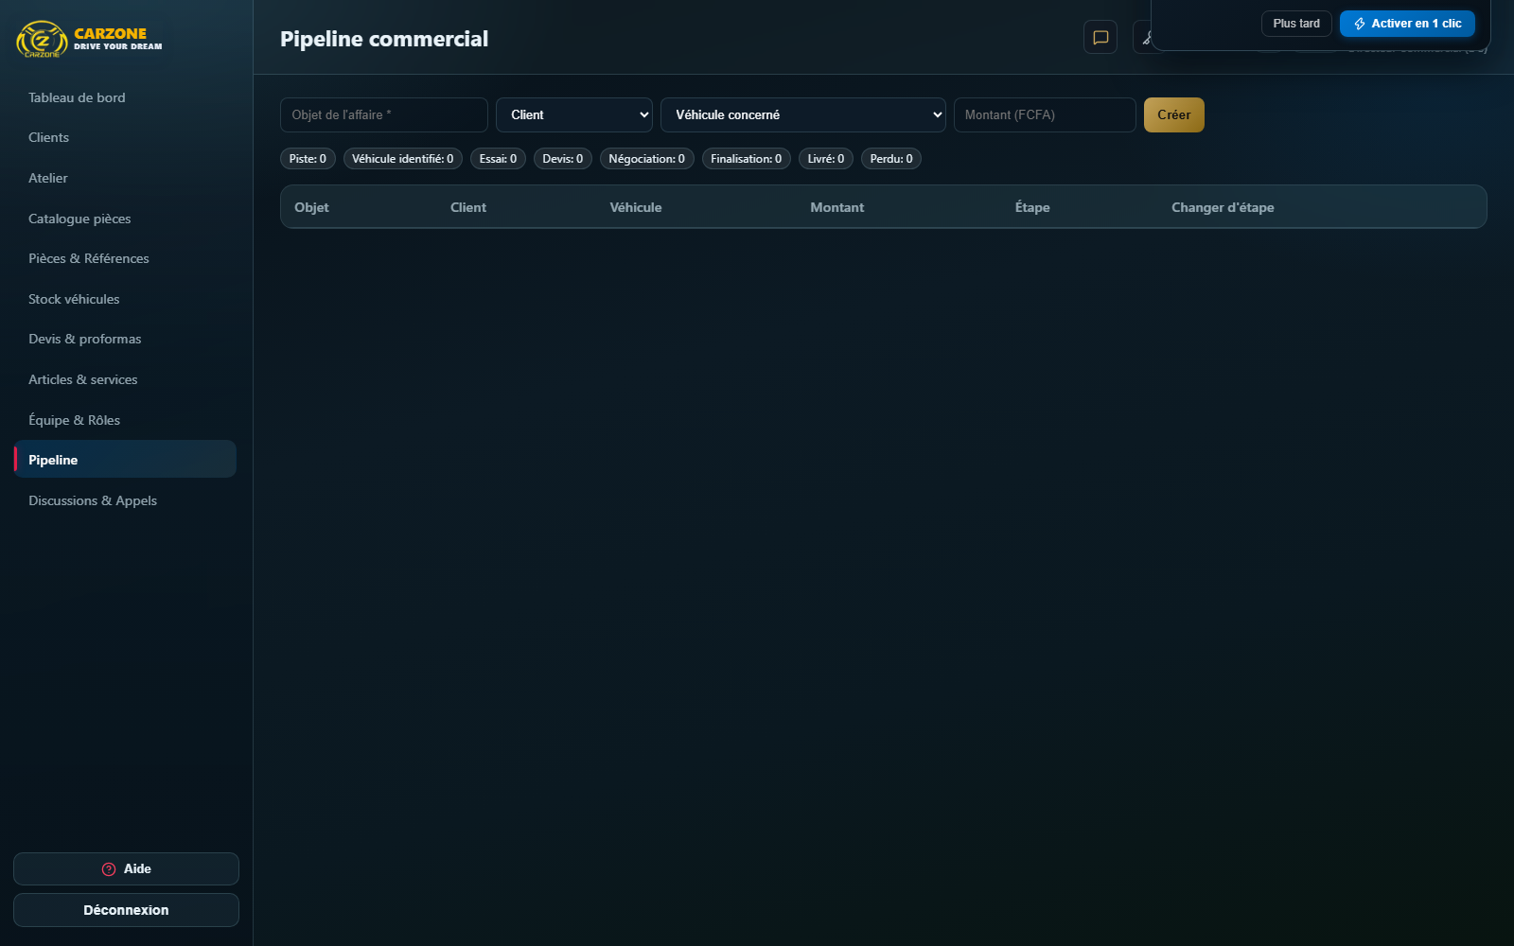
FORMATION CARZONE
Vos tâches quotidiennes
1. Menu Pipeline.
2. Observer la répartition des opportunités par étape.
3. Ouvrir une opportunité pour voir son historique et son propriétaire.
• colonne d'étape.*
1. Menu Stock véhicules.
2. Filtrer par marque/énergie/budget pour aider une équipe commerciale à matcher un client.
1. Menu Équipe & Rôles.
2. Créer un compte COMMERCIAL ou HOTESSE pour un nouvel arrivant.
Capture d'écran réelle de l'application
CARZONE SARL - Formation
05

Slide 6
FORMATION CARZONE
Tâches hebdomadaires et bonnes pratiques
• Revue hebdomadaire du pipeline (taux de conversion par étape).
• Suppression ponctuelle d'un devis erroné (motif obligatoire).
• Création/désactivation ponctuelle d'un compte commercial.
• Vouloir créer un ordre de réparation : impossible pour ce rôle, seule la consultation est
• prévue.
• Supprimer un devis sans motif : impossible, c'est volontaire.
• Oublier de vérifier matrice-roles-acces.md avant d'attribuer un rôle à un nouvel employé.
CARZONE SARL - Formation
06

Slide 7
FORMATION CARZONE
Exercice pratique et checklist
1. Se connecter avec le compte de test DC.
2. Ouvrir Pipeline et citer le nombre d'opportunités dans l'étape la plus avancée.
3. Ouvrir Équipe & Rôles et énumérer les rôles existants, sans en modifier aucun.
4. Se déconnecter.
• Barème suggéré : 3 points, note de passage 2/3.
• [ ] Je sais me connecter/déconnecter.
• [ ] Je sais lire le pipeline commercial.
• [ ] Je sais filtrer le stock véhicules.
• [ ] Je sais créer un compte pour un commercial.
• [ ] Je sais que l'atelier est en lecture seule pour moi, et que c'est normal.
CARZONE SARL - Formation
07

Slide 8
FORMATION CARZONE
Supports associés et contacts
• Module commun : 00-accueil-formation-commune
• Complétez votre parcours avec les modules de votre famille de métiers.
• Support CARZONE : +229 01 92 61 61 61 / +229 01 63 70 00 00
• Email : contact@topcarzone.com / direction@topcarzone.com
CARZONE SARL - Formation
08

